Slide 1
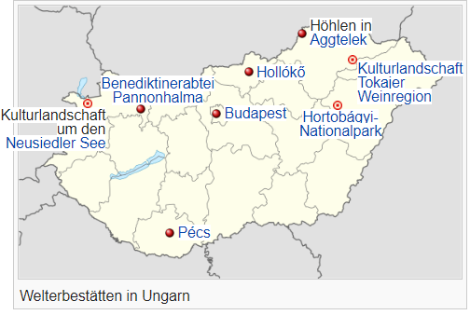
Welterbe in Ungarn
Zum Welterbe in Ungarn gehören acht UNESCO-Welterbestätten
7 Stätten des Weltkulturerbes
1 Stätte des Weltnaturerbes

Slide 2
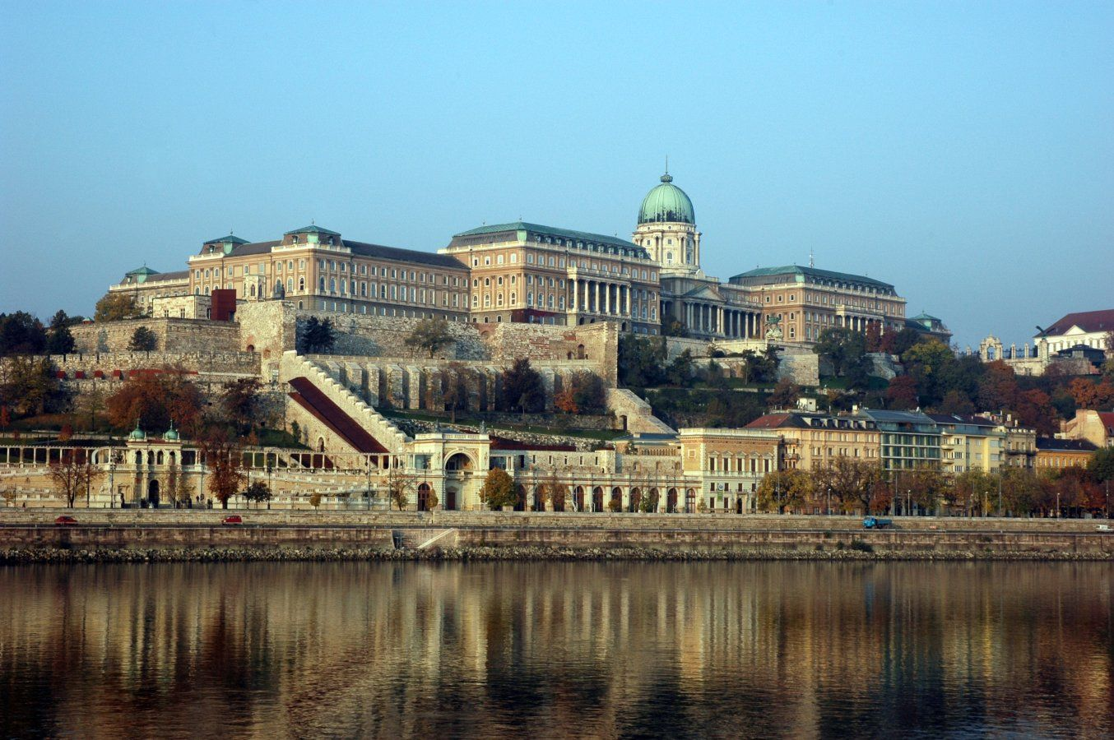
Welterbestätten in Budapest
Budapest ist die Hauptstadt und die größte Stadt Ungarns mit über 1,7 Millionen Einwohnern.
Die Gebäude des Burgviertels sind im barocken Stil entlang des rechten Ufers der Donau erbaut worden.
Im 13. Jahrhundert dachte man es ist der ideale Platz für die Residenz des ungarischen Königs.

Slide 3
Burgviertel
Das Burgviertel (ungarisch Várnegyed) neben dem Burgpalast auf dem Burgberg ist eine der großen Sehenswürdigkeiten der ungarischen Hauptstadt.
Die Fischerbastei
Die Matthias- Kirche

Slide 4
Donau Der zweitgrößte Fluss in Europa, die Budapest in der Mitte teilt. Die Brücken bieten von beiden Ufern eine wunderschöne Aussicht.
Die Kettenbrücke

Slide 5
Das Parlament Architekt des im neogotischen Stil erbauten Gebäudes war Imre Steindl. Die Bauzeit war von 1885 bis 1904.

Slide 6
Universität Pécs (Fünfkirchen)
Die erste Universität in Pécs wurde 1367 von König Ludwig I. dem Großen gegründet.
Die heutige Universität Pécs entstand im Jahre 2000 und hat heute zehn Fakultäten mit rund 30.000 Studenten.
Die mittelalterliche Universität
Die Universität heute

Slide 7
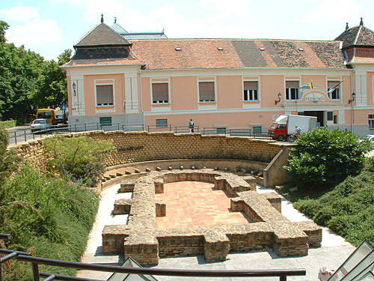
Frühchristlicher Friedhof von Pécs
Der frühchristliche Friedhof von Pécs gehört seit 2000 zum UNESCO-Weltkulturerbe. Die Stadt Sopianae wurde im 2. Jahrhundert nach Christus gegründet. Es gab mehrere Gräberfelder, auf unserer Reise nach Pécs werden wir auch das Besucherzentrum besichtigen.

Slide 8
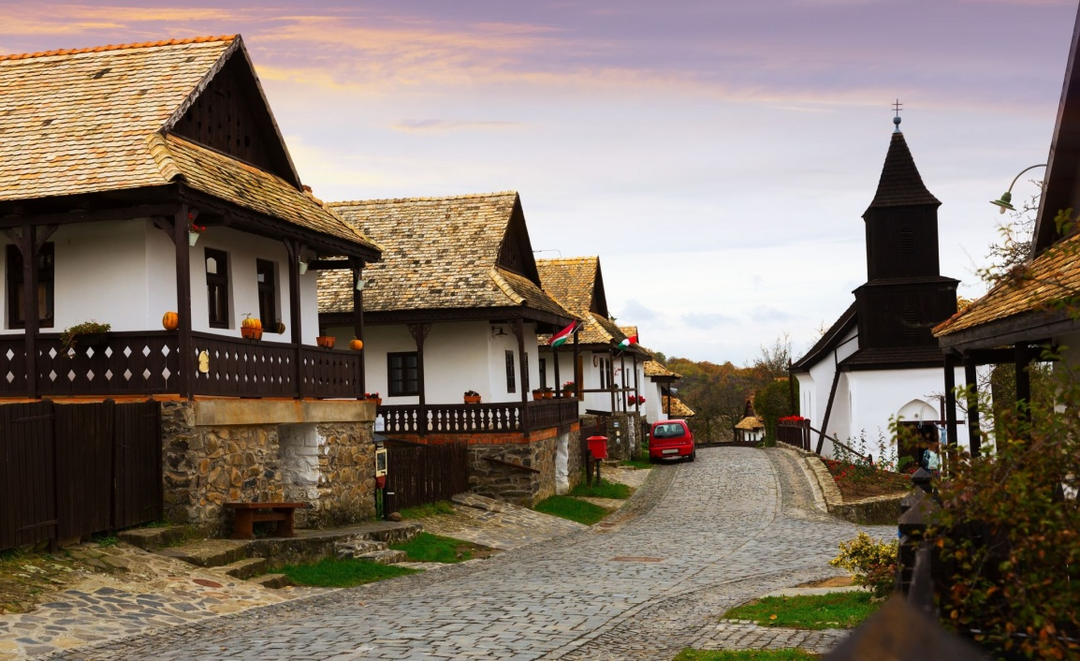
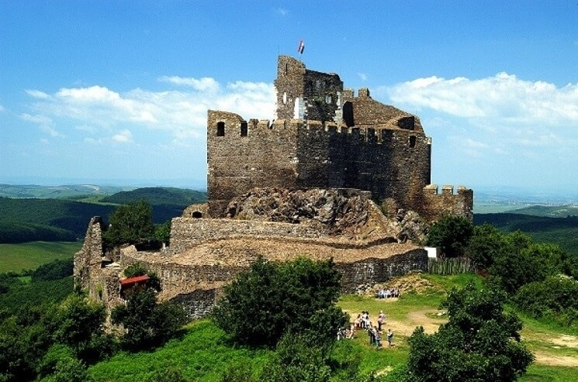
Rabenstein
Hollókő (deutsch Rabenstein) liegt in Nordungarn. Die Gemeinde gehört seit 1987 zum Weltkulturerbe der UNESCO.
Hollókő besteht aus zwei Teilen, der Altstadt und der Neustadt. Teile der Altstadt dienen heute dem Tourismus (Postmuseum, Volkshaus, Touristenherberge).
Jedes Jahr zu Ostern können die Touristen eine alte ungarische Tradition anschauen, bei der die Jungen des Dorfes die Mädchen mit einem Kübel Wasser begießen.

Slide 9
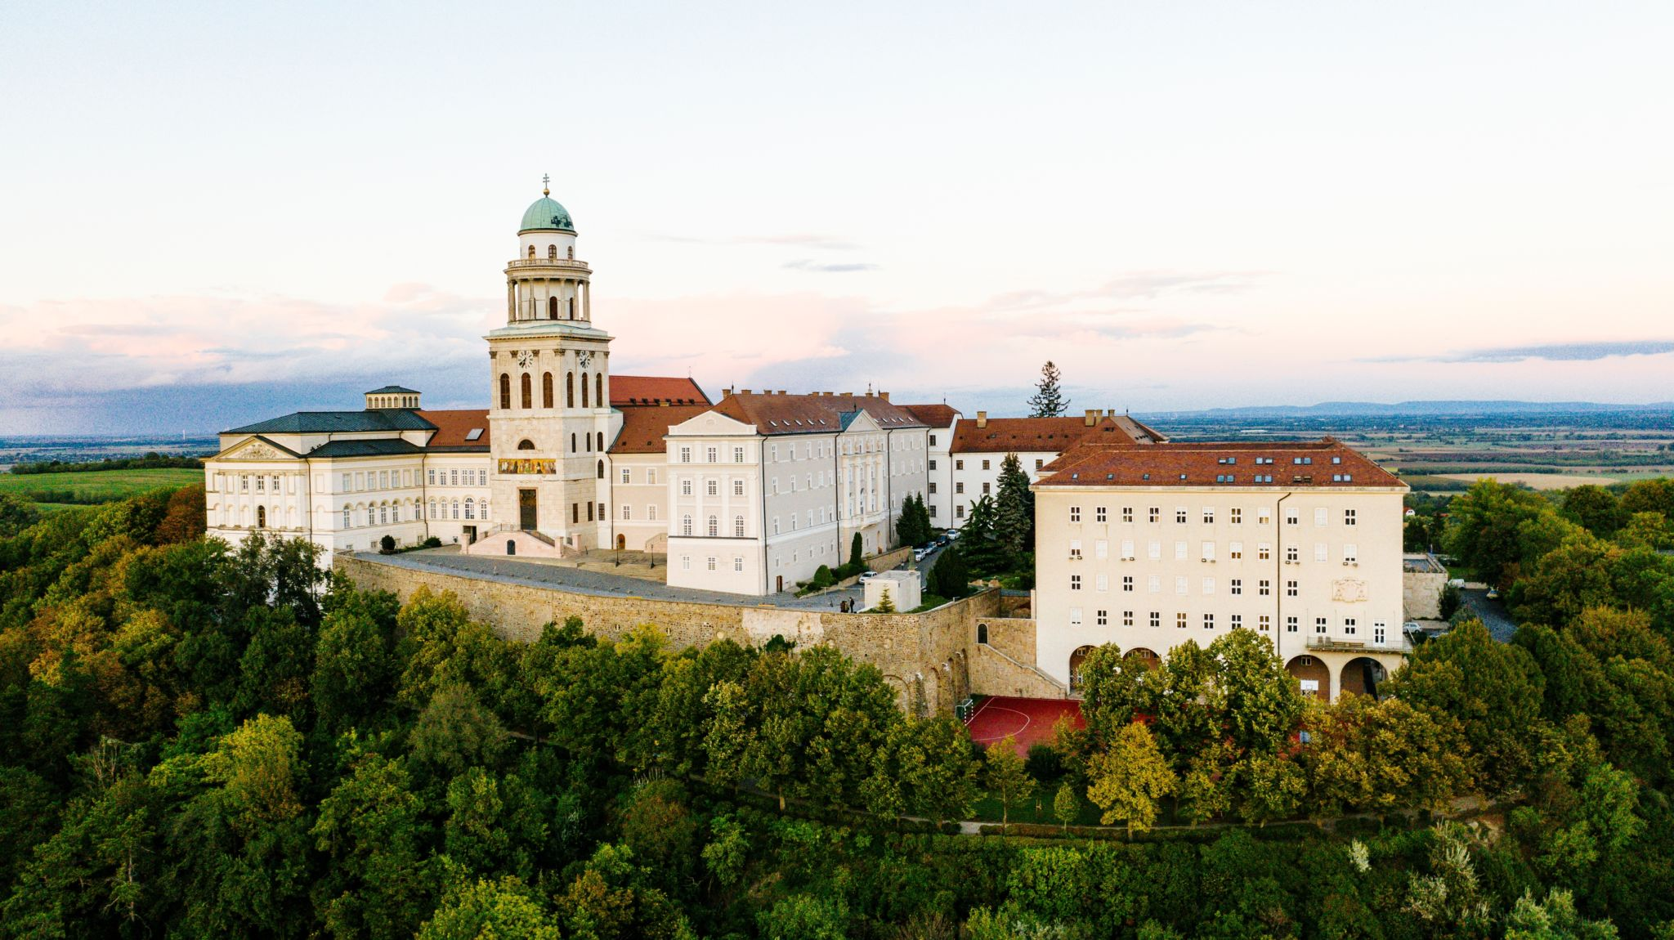
Die Abtei von Pannonhalma
Die Erzabtei Pannonhalma ist eine Gemeinde, die bis heute von Benediktinern bewohnt wird.
Das Benediktinerkloster befindet sich auch im Gebäude.
Seit 1996 gehört die Abtei zum UNESCO-Welterbe.
Den Namen Pannonhalma erhielt die Abtei erst seit 1823.

Slide 10
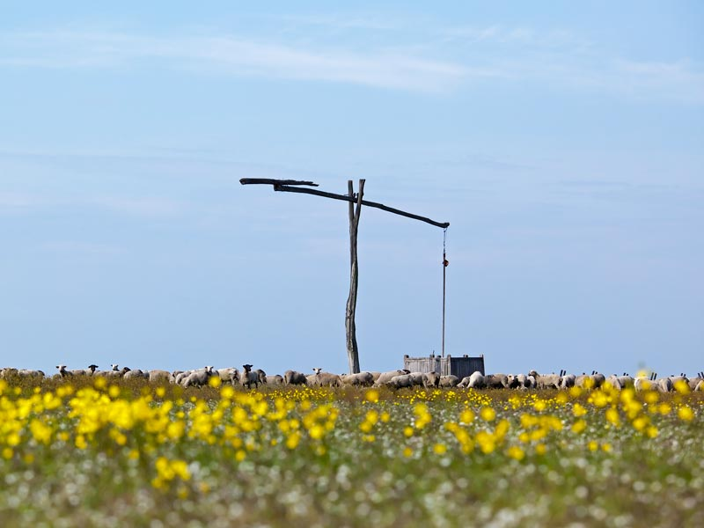
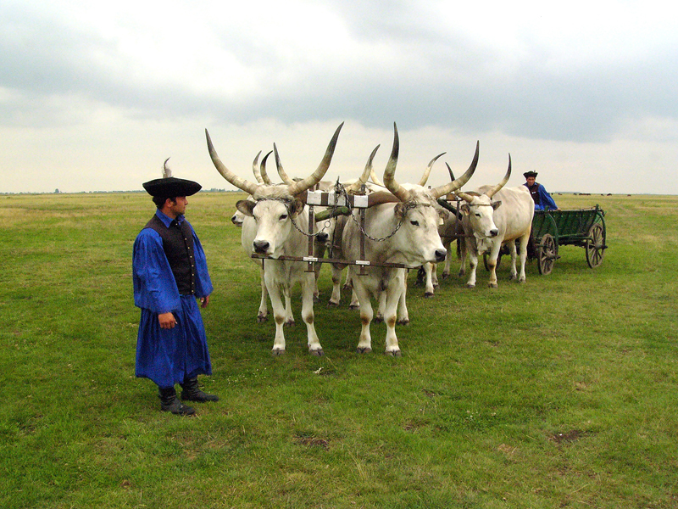
Hortobágyi-Nationalpark
Der Hortobágy-Nationalpark, ungarisch Hortobágyi Nemzeti Park, ist Ungarns größter zusammenhängender Nationalpark auf 52.000 Hektar.
Die Puszta von Hortobágy ist das bekannteste Steppengebiet in Mitteleuropa.
Hier kommen 90 Prozent der hier lebenden Vogelarten vor. Es sind seltene und streng geschützte Tierarten.

Slide 11
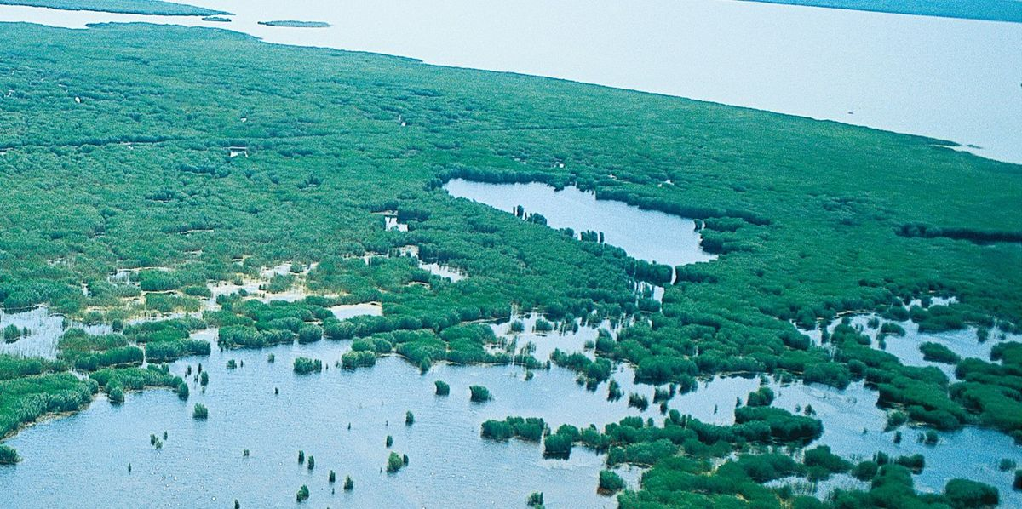
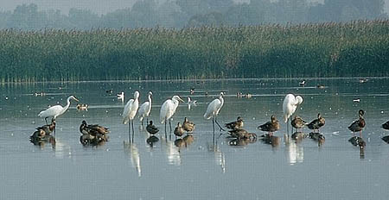
Kulturlandschaft Fertő/Neusiedler See
Die Kulturlandschaft Fertő/Neusiedler See ist ein UNESCO-Welterbe im österreichischen Burgenland und dem ungarischen Komitat Győr-Moson-Sopron.
Das Gebiet wurde im Jahr 2001 zum Welterbe ernannt.

Slide 12
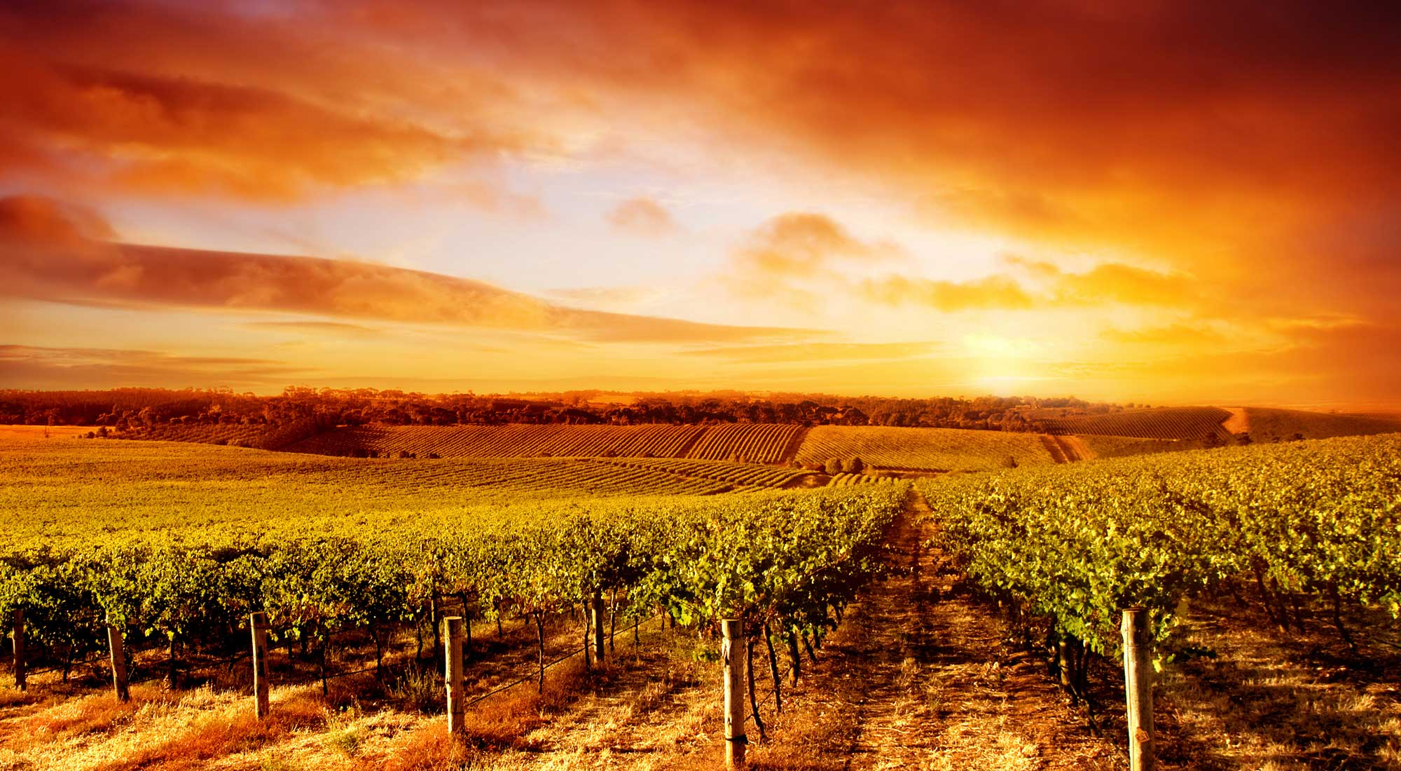
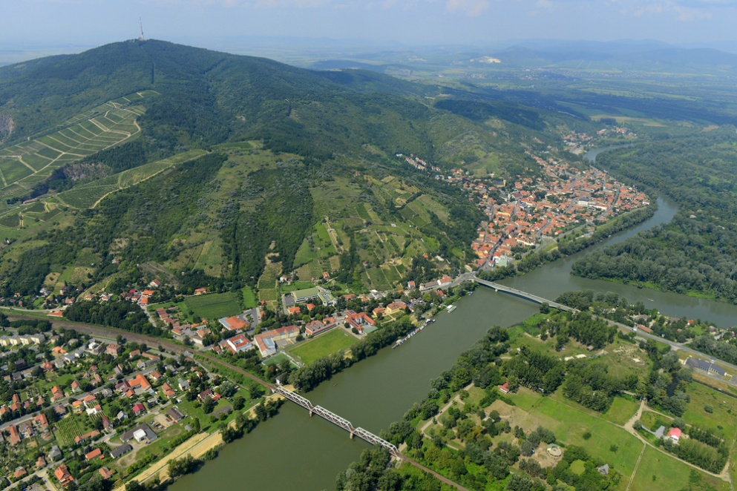
Tokaj-Untergebirge
Tokaj-Hegyalja ein Weingebiet, wo der berühmte Süßwein Tokajer angebaut wird.
Dieses Weinbaugebiet ist mit Weißweinsorten bepflanzt .
Seit 2002 gehört Tokaj-Hegyalja als Kulturlandschaft zum Weltkulturerbe.

Slide 13
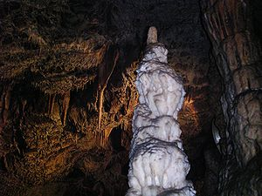
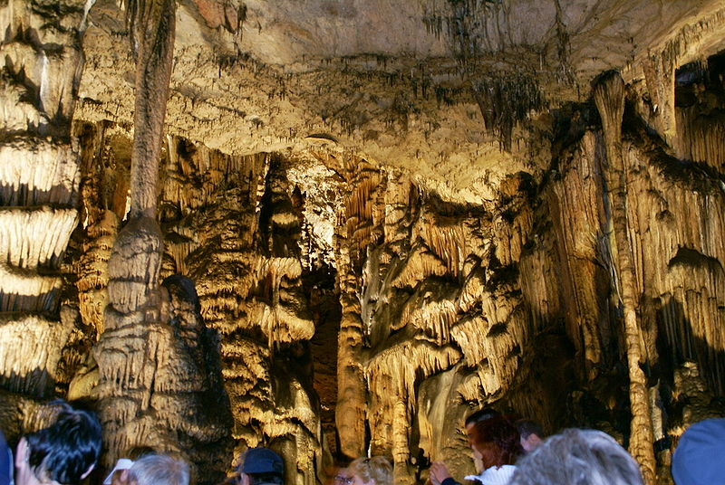
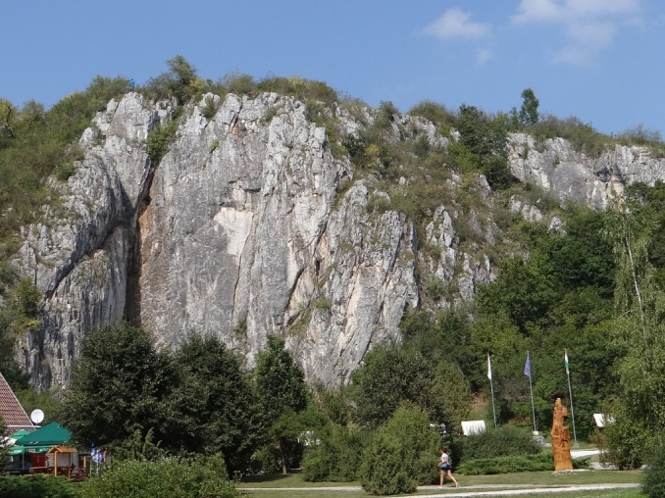
Aggtelek: Die Baradla - Tropfsteinhöhle
Die Höhle liegt im Nordosten Ungarns im Komitat Borsod-Abaúj-Zemplén.
Einige Teile der Höhle reichen über die Grenze in die Slowakei.
In der Höhle befindet sich auch ein Konzertsaal.

Slide 14
Vielen Dank für eure Aufmerksamkeit!
Fanni Váldi 11.d

